Slide 1


DIRECCIÓN DEPARTAMENTAL DE EDUCACIÓN
DE FRANCISCO MORAZÁN

Slide 2


RENDICIÓN DE CUENTAS
“TODOS PODEMOS AVANZAR”
EXPOSITOR :
LIC.HÉCTOR NAPOLEÓN BONILLA DIRECTOR DEPARTAMENTAL

Slide 3
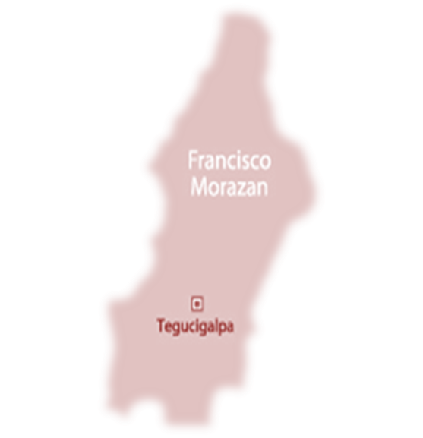
EQUIPO TÉCNICO PEDAGOGICO
Lic. Esdras Medina
Subdirector de Curriculum Y evaluación
Lic. Darío Cruz
Subdirector de Talento Humano
Lic. Francisco López
Subdirector de Administración
Lic. Liliana Ruíz
Jefa de Supervisión

Slide 4
MARCO LEGAL
En el marco de la transformación del Sistema Educativo Nacional y considerando la importancia de la Transparencia y la Rendición de Cuentas en las actividades, procedimientos, logros alcanzados, estadísticas y manejo de fondos de esta dependencia en la temática Todos Podemos Avanzar (TPA) se presenta informe de rendición de cuentas correspondiente al año 2019, sustentado en la normativa contenida en la Constitución de la Republica, Ley General de la Administración Pública, Ley de Procedimientos Administrativos, Ley de transparencia y acceso a la información pública, sus reglamentos y demás leyes relacionadas

Slide 5

Objetivo
Informar sobre la ejecución del Programa Todos Podemos avanzar (TPA) , en los aspectos pedagógicos y administrativos en el periodo comprendido año 2018 y enero 2019 en el Departamento de Francisco Morazán .

Slide 6

PROGRAMA TODOS PODEMOS AVANZAR (TPA)
El TPA fue creado mediante ACUERDO No. 2350-SE-2015 publicado en el la Gaceta el 17 de diciembre de 2015, atendiendo entre sus considerandos los siguientes, que literalmente Dice:

Slide 7
Art. 1 Implementar de forma inmediata las medidas necesarias para hacer que el proceso educativo sea más justo, equitativo, participativo, centrado en el alumno brindándole oportunidades que contribuyan a su formación integral.
Art. 2 El Programa Todos Podemos Avanzar (TPA) como una metodología permanente de inclusión social y nivelación de aprendizajes hasta que se disponga lo contrario
Art. 3 El TPA es exclusivamente para alumnos de Educación Media. Determinar que la Escuela Vacacional será siempre una medida temporal para la Educación Básica y que todos los años según las disposiciones centrales sea aperturada si fuera necesario.

Slide 8
Art4. Estipular que el TPA y la Escuela Vacacional son programas oficiales de esta Secretaría de Educación y que deben respetar las normas existentes para su efectivo funcionamiento y atenderlos comunicados oficiales que emitan durante los procesos de organización, ejecución y evaluación de los mismos.
Art. 5. Contemplar la asignación de presupuesto para las actividades del TPA y Escuela Vacacional, que incluya el pago de bonificación a docentes, gastos de materiales y gastos operativos de ejecución, monitoreo y seguimiento para que tengan cierta sostenibilidad financiera y técnica.

Slide 9
ETAPAS DEL PROGRAMA TODOS PODEMOS AVANZAR 2018-2019
PRIMER SEMESTRE:
01 de agosto al 31 de octubre de 2018.
(Se atendieron a estudiantes del nivel medio)
SEGUNDO SEMESTRE:
Del 03 de Diciembre 2018 al 30 de Enero de 2019.
Se atendieron los estudiantes de tercer ciclo en la Escuela Vacacional.
En el nivel medio se atendieron estudiantes reprobados del primer semestre TPA y reprobados del segundo semestre .

Slide 10
Conformación de equipo técnico de la DDEFM
Subdirección Departamental Currículo y Evaluación.
Unidad Departamental de Supervisión,
Subdirección Departamental de Talento Humano.
Subdirección Departamental Administrativa Financiera.

Slide 11

ACCIONES REALIZADAS POR CURRICULO Y EVALUACION DURANTE EL PROGRAMA TPA
La Subdirección de Currículo y Evaluación en cuanto a lo técnico pedagógico curricular y estadístico, describe el procedimiento de ejecución del programa Todos Podemos Avanzar (TPA) del periodo 2018-2019.

Slide 12
Organización de sedes
Brindar lineamientos pedagógicos
Acompañamiento pedagógico para verificar:
matricula, cumplimiento de los horarios, mallas curriculares, evaluación de aprendizajes, estadística de cobertura y promoción.
Recepción de informes y actas de promoción.

Slide 13
CRITERIOS PARA APROBACION PARA SER SEDE TPA.
Solicitud
Acuerdo de funcionamiento vigente del centro.
Ubicación Geográfica del centro.
La infraestructura con que cuenta el centro.

Slide 14
La nomina de personal con docentes calificados de acuerdo a las áreas o modalidades a ofertar.
Acta de consenso del costo a cobrar por matricula y asignatura (No gubernamentales)
Población estudiantil beneficiada del programa (estudiantes reprobados).

Slide 15
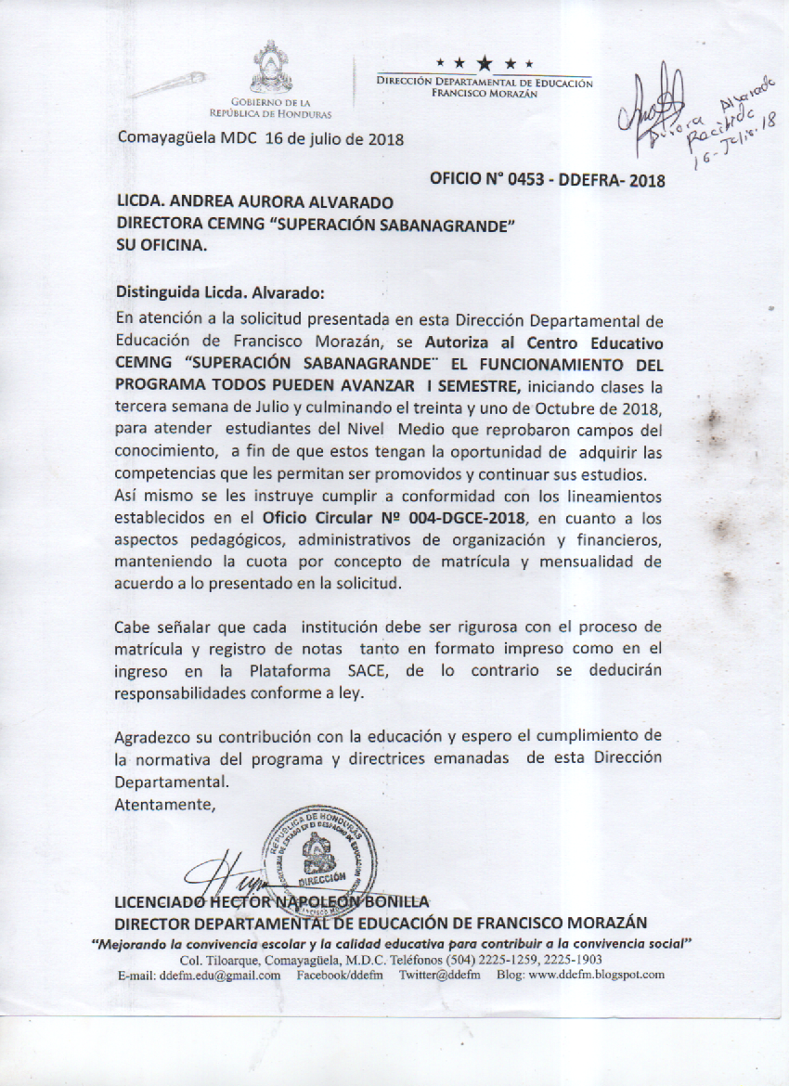

Slide 16

MUNICIPIOS A LOS QUE SE LES AUTORIZÓ EL TPA
Distrito Central
Maraita
San Antonio de Oriente
Talanga
Sabanagrande
Curarén
El Porvenir
San Ingnacio
San Miguelito

Slide 17
CENTROS SEDES GUBERNAMENTALES I SEMESTRE
Nº | CENTRO EDUCATIVO | UBICACIÓN | COORDINADOR(A)
1 | Instituto Mixto Hibueras | Comayagüela | Lizeth Suyapa Navarro Laínez
2 | Instituto España Jesús Milla Selva | Col. Kennedy | Samira Suazo
3 | Instituto Héctor Pineda Ugarte | Col. Hato de Enmedio | Delmy Montoya
4 | Instituto central Vicente Cáceres | Col. Tiloarque | Cornelio Alejandro Mc.Carthy
5 | Instituto Jesús Aguilar Paz | Comayagüela | Roberto Zelaya
6 | Instituto Abelardo Fortín | Comayagüela | Waldina Lizeth Martínez Sánchez
7 | Instituto Técnico Suyapa | Aldea Nueva Suyapa | Carlos Alvarez
8 | Instituto Técnico Luis Bográn | Col. El Carrizal | Nelson Javier Izaguirre
9 | Instituto Técnico Honduras | Col. Kennedy | Nelson Cálix
10 | Instituto Técnico Saúl Zelaya | Col. La Rosa | Francis Neptaly Ulloa
11 | Escuela Nacional de Música | Col. Villa Olímpica | Laura María de Los Ángeles Gómez
12 | Instituto Técnico Francisco Miranda | Zambrano | Wilson Rubén Rico Chirinos
13 | Instituto Malcolm Donald Sánchez | San Antonio de Oriente | Brayan Ariel Flores
14 | Instituto Oficial Maraita | Maraita | Sara Liliana Andino

Slide 18
SEDES NO GUBERNAMENTALES I SEMESTRE
Nº | CENTRO EDUCATIVO | UBICACIÓN | COORDINADOR(A)
1 | Liceo San Carlos | Col. San Miguel | María Dolores Barahona Solórzano
2 | Instituto san Francisco | Col. El Country | René Mauricio Cruz Martínez
3 | Instituto San José del Carmen | Col. La Campaña | María del Carmen Espinal
4 | Instituto Vuelo de Águila |  | Carlos Alberto Vargas Mejía
5 | Inst. Metropolitano de Educación Integral IMEI | Barrio Los Dolores | Emperatriz Rodríguez
6 | Instituto Superación Sabanagrande | Sabanagrande | Andrea Aurora Alvarado Ávila
7 | Instituto Tecnológico Talanga | Talanga | José Alonzo Espinoza Elvir
8 | Ins. Tecnológico Valle de Ángeles | Valle de Ángeles | Ricardo

Slide 19
Matricula I SEMESTRE
Administración | Inicial | Final | Desertores | % Deserción
Gubernamental | 1,567 | 1,529 | 38 | 2%
No gubernamental | 507 | 495 | 12 | 2%
Total | 2,074 | 2,024 | 50 | 2%
La población estudiantil atendida durante el I Semestre fue 2,074 con una deserción de 50 estudiantes, lo que representa un 2% de la matrícula Inicial, quedando una matrícula final de 2,024 estudiantes.

Slide 20
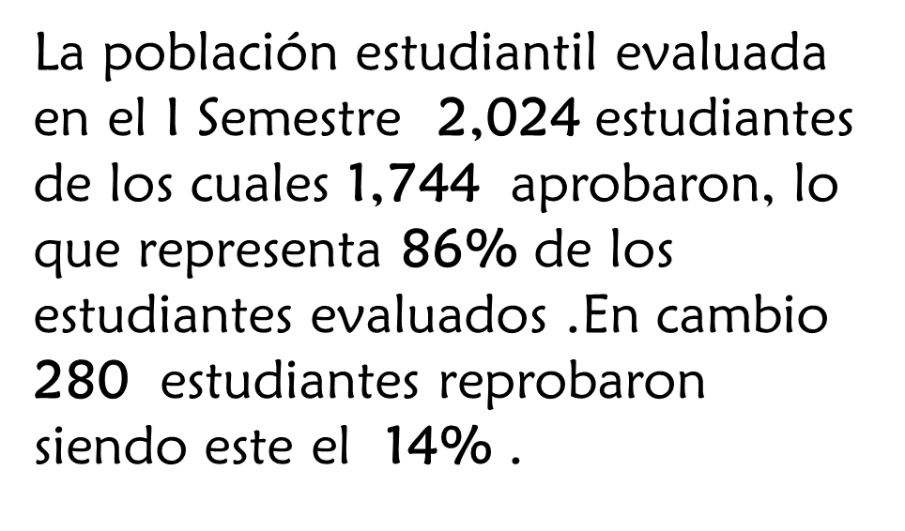
ESTUDIANTES EVALUADOS DEL I SEMESTRE
Administración | Evaluados | Aprobados | % Aprobación | Reprobados | % de Reprobación
Gubernamental | 1,529 | 1,291 | 84% | 238 | 16%
No Gubernamental | 495 | 453 | 91% | 42 | 9%
Total | 2,024 | 1,744 | 86% | 280 | 14 %

Slide 21
RESUMEN ESTADISTICO TPA I SEMESTRE GUBERNAMENTALES

Slide 22
ESTADISTICO TPA I SEMESTRE NO GUBERNAMENTAL

Slide 23
SEDES TPA II semestre

Slide 24
CENTROS GUBERNAMENTALES II SEMESTRE
Nº | CENTRO EDUCATIVO | UBICACIÓN | NOMBRE DEL COORDINADOR
1 | Instituto Mixto Hibueras | Comayagüela | Lizeth Suyapa Navarro Laínez
2 | Instituto España Jesús Milla Selva | Col. Kennedy | Henry Alejandro Chirinos
3 | Instituto Héctor Pineda Ugarte | Col. Hato de Enmedio | Delmy Perdomo
4 | Instituto central Vicente Cáceres | Col. Tiloarque | Cornelio Alejandro McCarthy__
5 | Instituto Jesús Aguilar Paz | Comayagüela | Aleyda Ruth García Marcía
6 | Instituto Abelardo Fortín | Comayagüela | Judit Concepción Escober Torres
7 | Instituto Técnico Francisco Miranda | Zambrano | Wilson Rubén Rico Chirinos
8 | Instituto Malcolm Donald Sánchez | San Antonio de Oriente | Brayan Ariel Flores
9 | Instituto Francisco Morazán | Sabanagrande | Denis Alfredo García
10 | Instituto Gonzalo Barahona | El Porvenir | Wendy Vanessa Banegas
11 | Instituto San Ignacio de Loyola | San Ignacio | Rudy Rinaul Izaguirre Torres
12 | Instituto Brassavola Digbyana | Talanga | María Antonia Valle
13 | Instituto Francisco Rodas Hernández | Curarén | Faustina Bautista
14 | Instituto Oficial Maraita | Maraita | Sara Liliana Andino Alvarenga
15 | CEMG Carlos Flores Roberto | San Miguelito | Margarita Martínez Sánchez

Slide 25
II SEMESTRE NO GUBERNAMENTALES
Nº | CENTRO EDUCATIVO | UBICACIÓN | NOMBRE DEL COORDINADOR
1 | Liceo San Carlos | Col. San Miguel | Marvin Rosales
2 | Liceo San Juan | Barrio Los Dolores | Juan Carlos Rosales
3 | Instituto Asher | Colonia Lomas del Norte | Luis Alfonso Cruz García
4 | Instituto San Francisco | Colonia El Country | René Mauricio Cruz Martínez
5 | Instituto Vuelo de Águila | Barrio La Plazuela | Carlos Alberto Vargas Mejía
6 | CEMNG Santa Teresita | Barrio El Centro | María del Carmen Espinal
7 | Instituto Nido de Águilas | Colonia El Pedregal | Ruth Suazo Romero
8 | Instituto Ramón Rosa | Barrio Los Dolores | Magda Lesly Ponce Barahona
9 | Instituto san José del Carmen | Colonia La Campaña | María Patricia Esquivel
10 | Instituto Politécnico San Antonio | Bº El Centro, Ave. Jerez | Mónica Beatriz Rodríguez
11 | CEMNG Liceo Católico Santa María | Bº La Fuente, paseo La Leona | Fredy Rolando Zúniga Aguilar
12 | Inst. Hondureño Español Felipe Nery Cruz | Bº Abajo, entre CACIHSS y Mercadito Cantón | Josué Daniel Valle Montes
13 | International Bilingûe Christian School | Anillo Periférico esquina opuesta Eco Plaza | Oswal Peralta

Slide 26
DATOS ESTADISTICOS TPA II SEMESTRE
Administración | Matricula Inicial | Matricula Final | Desertores | % Deserción
Gubernamental | 9785 | 9,432 | 353 | 4%
No gubernamental | 3189 | 3,153 | 36 | 1%
Total | 12,974 | 12,585 | 389 | 3%
La población estudiantil atendida en el II Semestre del programa TPA fue de 12,974 con una deserción de 389 estudiantes, lo que representa un 3% de la matricula Inicial

Slide 27
ESTUDIANTES EVALUADOS DEL II SEMESTRE
Administración | Evaluados | Aprobados | % Aprobación | Reprobados | % de Reprobación
Gubernamental | 9,432 | 8,556 | 91% | 876 | 9%
No Gubernamental | 3,153 | 3,090 | 98% | 63 | 2%
Total | 12,585 | 11,646 | 93% | 939 | 7%
En el II Semestre se evaluaron 12,585 estudiantes de los cuales aprobaron 11,646 alumnos lo que representa 93% de los estudiantes evaluados y 939 estudiantes reprobaron lo que equivale a un 7% de estudiantes evaluados en el programa.

Slide 28
RESUMEN ESTADISTICO TPA GUBERNAMENTALES IISEMESTRE

Slide 29
ESTADISTICO TPA II SEMESTRE NO GUBERNAMENTAL

Slide 30

RESULTADOS DEL PROGRAMA
TPA 2018- enero 2019

Slide 31
MATRICULA CONSOLIDADA
SEMESTRES | MATRICULA INICIAL | MATRICULA FINAL | DESERTORES | % DESERCIÓN
I Semestre | 2,074 | 2,024 | 50 | 2%
II Semestre | 12,974 | 12,585 | 389 | 3%
Total | 15,048 | 14,609 | 439 | 3%
La población estudiantil matriculada durante el programa fue de 15,048 estudiantes, con una deserción de 439 estudiantes, esto representa un 3% de la matrícula Inicial, quedando una matrícula final de 14,609 estudiantes evaluados.

Slide 32
ESTUDIANTES EVALUADOS EN EL PROGRAMA TPA
Semestre | Evaluados | Aprobados | % Aprobación | Reprobados | % de Reprobación
I | 2,024 | 1,744 | 86% | 280 | 14 %
II | 12,686 | 11,747 | 93% | 939 | 7%
Total | 14,710 | 13,491 | 92% | 1,219 | 8%
De 14,710 estudiantes evaluados 13,491 aprobaron lo que representa el 92% y 1,219 reprobaron lo que representa un 9% de los estudiantes evaluados.

Slide 33
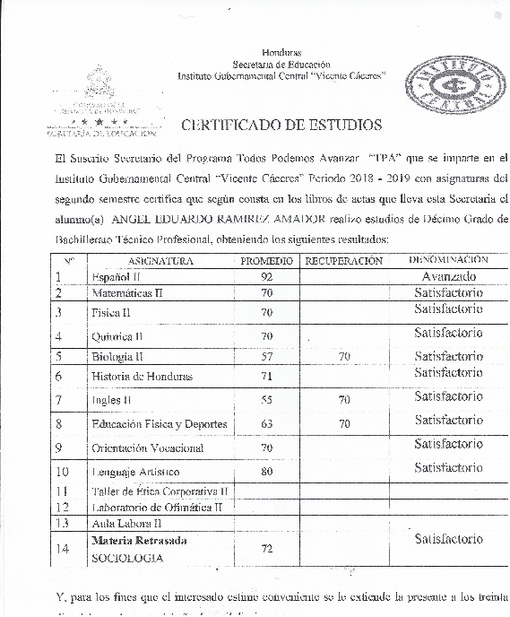
ACREDITACION DE ESTUDIOS

Slide 34
ESTUDIANTES EVALUADOS EN EL PROGRAMA TPA
Semestre | Evaluados | Aprobados | % Aprobación | Reprobados | % de Reprobación
I | 2,024 | 1,744 | 86% | 280 | 14 %
II | 12,585 | 11,646 | 93% | 939 | 7%
Total | 14,609 | 13,390 | 92% | 1,219 | 8%
De 14,609 estudiantes evaluados 13,390 aprobaron lo que representa el 92% y 1,219 reprobaron lo que representa un 8% de los estudiantes evaluados en el programa.

Slide 35
ESTADÍSTICA POR NIVELES
NIVEL | MATRICULA | APROBADOS | % | REPROBADOS | %
III Ciclo Básico. | 8,270 | 7285 | 88% | 882 | 12%
Nivel Medio. | 6,339 | 6105 | 95% | 337 | 5%
TOTAL | 14,710 | 13491 | 92% | 1219 | 8%
Del Total de estudiantes que asistieron al TPA, 8,270 fueron del tercer ciclo de Educación Básica equivalente al 56%, de la matricula y 6,339 del nivel Medio lo que representa el 44% de la matrícula final del programa.

Slide 36
El aprovechamiento es menor en el tercer ciclo de educación básica con un 88% de aprobados en cambio en el nivel medio aprobaron el 95% de estudiantes.
De acuerdo a lo anterior que el aprovechamiento global del programa fue de 92% de los estudiantes matriculados en el programa.

Slide 38
N° | SEDE | MODALIDADES
11 | MALCOML DONALD SANCHEZ | BCH,CONTADURÍA Y FINANZAS,INFORMÁTICA, ELECTRÓNICA
12 | OFICIAL MARAITA | CONTADURÍA Y FINANZS
13 | SAN IGNACIO DE LOYOLA | INFORMÁTICA
14 | TÉCNICO FRANCISCO MORAZÁN, | BCH, CONTADURÍA Y FINANZAS,INFORMÁTICA
15 | FRANCISCO RODAS HERNÁNDEZ, CURARÉN | INFORMÁTICA, ADMINISTRACIÓN DE EMP.
16 | CARLOS ROBERTO FLORES, SAN MIGUELITO | BCH, CONTADURÍA Y FINANZAS
17 | JAPÒN GONZALO BARAHONA, EL PORVENIR | CONTADURÍAYFINANZAS, INFORMÁTICA,MECÁNICA AUTOMOTRIZ
18 | BRASSAVOLA DIGBYANA,TALANGA | BCH, CONTADURÌA Y FINANZAS,INFORMÁTICA,ADMINISTRACIÓN HOTELERA,ELECTRICIDAD,MECÁNICA AUTOMOTRIZ,ECOLOGÍA
19 | LICEO SAN CARLOS | BCH, INFORMÁTICA, CONTADURÍA Y FINANZAS,SALUD Y NUTRICIÓN COMUNITARIA.
20 | CATÓLICO SANTA MARÍA | BCH,CONTADURÍA Y FINANZAS,INFORMÁTICA,ADMINISTRACIÓN HOTELERA,ADMINISTRACIÓN DE EMPRESAS, SALUD Y NUTRICIÓN COMUNITARIA
21 | LICEO SAN JUAN | BCH,CONTADURÍA Y FINANZAS, INFORMÁTICA, SALUD Y NUTRICIÓN COMUNITARIA,ADMINIST. HOTELERA.
22 | SAN FRANCISCO | BCH, CONTADURÍA Y FINANZAS,INFORMÁTICA, BOMBERIL.
23 | ASHER | BCH,CONTADURÍA Y FINANZAS, INFORMÁTICA
24 | RAMÓN ROSA | CH,CONTADURÍA Y FINANZAS, INFORMÁTICA, SALUD Y NUTRICIÓN COMUNITARIA
26 | SANTA TERESITA | BCH, CONTADURÍA Y FINANZAS,
27 | NIDO DE ÁGUILAS | BCH, CONTADURÍA Y FINANZAS, INFORMÀTICA
28 | IMEI | BCH,CONTADURÍA Y FINANZAS, SALUD Y NUTRICIÓN COMUNITARIA.
29 | SAN JOSÉ DEL CARMEN | BCH ESPAÑOL Y BILINGÛE
30 | POLITÉCNICO SAN ANTONIO | BCH,CONTDURÍA Y FINANZS,INFORMÁTICA
31 | VUELO DE ÁGUILA | BCH,CONTADURÍA Y FINANZAS,INFORMÁTICA, ADMINISTRACIÓNHOTELERA, ADMINISTRACIÓN DEEMPRESAS, SALUD Y NUTRICIÓN,ELECTRICIDA,MECÁNICA AUTOMOT.
32 | HONDUREÑO ESPAÑOL FELIPE N. CRUZ | BCH,CONTADURÍA Y FINANZAS
33 | INTERNATIONAL CHRISTIAN SCHOOL | BCH
34 | TECNOLÓGICO TALANGA | BCH,INFORMÁTICA
35 | SUPERACIÓN SAABANAGRANDE | BCH

Slide 39
La Sub Dirección de Talento Humano da a conocer el proceso de Organización y Selección de Personal Docente, Administrativo y de Apoyo que participaron en las diferentes SEDES de T.P.A. (2018-2019).

Slide 40
Reclutamiento y contratación
El proceso de contratación de personal se inicia con la convocatoria para recepcionar solicitudes y posteriormente ser seleccionados.
Teniendo en cuenta los siguientes requisitos:
Grado de Licenciatura acorde al Espacio Curricular.
Ser docente desempleado preferentemente.

Slide 41
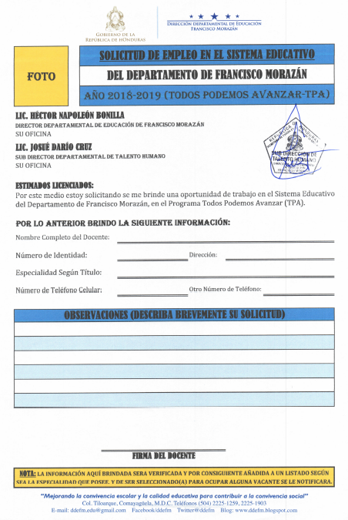
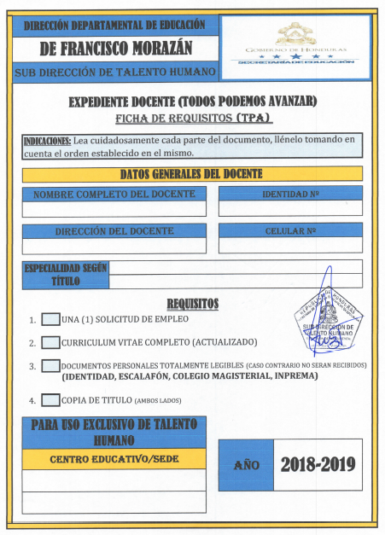
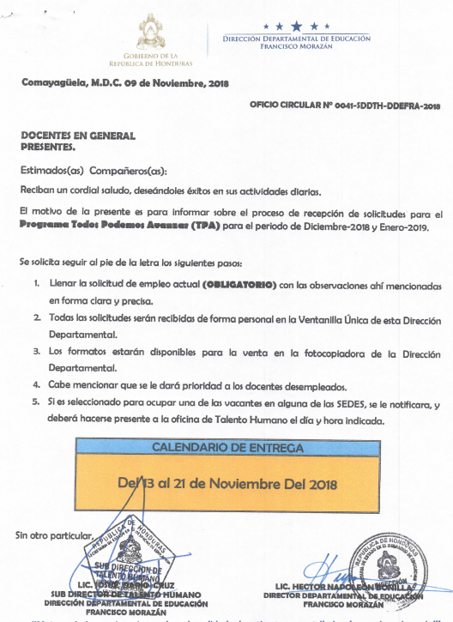

Slide 42
PERSONAL I SEMESTRE T.P.A.
Docentes Contratados | 30
Docentes Descargados | 80
Personal de Apoyo | 7

Slide 43
INST. TEC. NUEVA SUYAPA
PERSONAL CONTRATADO
Admón. Educativa | 1
Educ. Básica | 1
Educ. Comercial | 1
Ciencias Naturales | 1
Ciencias Sociales | 1
Matemáticas | 1
Turismo y Hostelería | 1
Informática | 1
Total | 08
PERSONAL DESCARGADO
Admón. Educativa | 1
Ciencias Naturales | 2
Educ. Comercial | 2
Educ. Física | 1
Español | 3
Matemáticas | 1
Orientación Educativa | 1
Pedagogía | 1
Total | 12
Inst. "CNEL. MALCOLM DONALD SÁNCHEZ PONCE"

Slide 44
INST. MIXTO HIBUERAS
PERSONAL DESCARGADO |  | PERSONAL CONTRATADO
Ciencias Naturales | 5 | Ciencias Naturales | 1
Ciencias Sociales | 3
Educ. Comercial | 4
Español | 3
Informática | 1
Ingles | 2
Matemáticas | 4
Ciencias de la Educacion | 1
PERSONAL DESCARGADO |  | PERSONAL CONTRATADO
Ciencias Naturales | 2 | Ciencias Naturales | 2
Educ. Artística | 2 | Matemáticas | 1
Español | 3 | Tecnología | 1
Ingles | 2 | Informática | 2
Matemáticas | 2 | Educ. Comercial | 1
Total | 11 | Ciencias de la Educacion | 2
 |  | Pedagogía | 1
 |  | Personal de Apoyo | 6
Inst. España Jesús milla selva

Slide 45
INST. FRANCISCO MIRADA
PERSONAL DESCARGADO |  | PERSONAL CONTRATADO
Español | 4 | Educ. Comercial | 2
Matemáticas | 4 | Informática | 2
Ciencias Sociales | 2 | Pedagogía | 1
Ciencias Naturales | 3 | Orientación y Consejería | 1
Orientación Educativa | 1 | Personal de Apoyo | 1
Educ. Comercial | 1
Educ. Física | 1
Artes Plásticas | 1
PERSONAL DESCARGADO |  | PERSONAL CONTRATADO
Ciencias Naturales | 1 | Ciencias Naturales | 1
Ciencias Sociales | 1
Español | 1
Educ. Comercial | 2
Matemáticas | 1
Ingles | 1
Total | 07
Inst. Hector pineda ugarte

Slide 46
INST. JESÚS AGUILAR PAZ
PERSONAL DESCARGADO |  | PERSONAL CONTRATADO
Ciencias Naturales | 1 | Ciencias Naturales | 1
Educ. Comercial | 1 | Educ. Comercial | 1
Matemáticas | 2 | Matemáticas | 1
Ciencias Sociales | 1 | Pedagogía | 1
Ingles | 1
Español | 1
Informática | 1
Admón. Educativa | 1
Orientación Educativa | 1
Total | 10

Slide 47
RECLUTAMIENTO II SEMESTRE
ÁREAS CONTRATADAS | CANTIDAD
Admón.. Educativa | 12
Artes / Artística | 6
Ciencias de la Educación | 5
Ciencias Naturales | 29
Ciencias Sociales | 25
Educ. Básica | 1
Educ. Comerciales | 36
Educ. Física | 3
Electricidad | 3
Español | 21
Informática | 14
ÁREAS CONTRATADAS | CANTIDAD
Ing. Agrónomo | 2
Ingles | 14
Matemáticas | 29
Mecánica Automotriz | 1
Metal Mecánica | 1
Orientación y Consejería | 7
Pedagogía | 21
Técnica Industrial | 3
Técnica para el Hogar | 10
Tecnología | 4
Turismo y Hostelería | 1

Slide 49
INST. MIXTO HIBUERAS
PERSONAL CONTRATADO
Ciencias de la Educación | 2
Ingles | 3
Orientación y Consejería . | 4
Admón.. Educativa | 4
Ciencias Sociales | 5
Matemáticas | 8
Pedagogía | 5
Ciencias Naturales | 8
Educ. Comercial | 13
PERSONAL CONTRATADO
Educ. Física | 2
Español | 5
Artes | 2
Informática | 3
Técnica para el Hogar | 3
Tecnología | 3
Turismo y Hostelería | 1
Total | 71
Personal de Apoyo | 21

Slide 50
INST. TEC. FRANCISCO MIRANDA
PERSONAL CONTRATADO
Admón.. Educativa | 2
Educ. Básica | 1
Educ. Comercial | 2
Ciencias Naturales | 1
Ciencias Sociales | 2
Ing. Agrónomo | 1
Informática | 1
Pedagogía | 1
Técnica para el Hogar | 1
Total | 13
PERSONAL DESCARGADO
Técnica Industrial | 2
Pedagogía | 2
Educ. Comercial | 1
Ing. Agrónomo | 1
Artísticas | 1
Ciencias Naturales | 1
Informática | 1
Total | 09
Personal de Apoyo | 1
Inst. "CNEL. MALCOLM DONALD SÁNCHEZ PONCE"

Slide 51
INST. JESÚS AGUILAR PAZ
PERSONAL CONTRATADO
Admón.. Educativa | 1
Ciencias Naturales | 1
Ciencias Sociales | 2
Electricidad | 3
Matemáticas | 2
Pedagogía | 5
Ingles | 1
Letras y Lenguas | 1
Mecánica Automotriz | 1
Orientación y Consejería | 1
Total | 18
Personal de Apoyo | 4
PERSONAL DESCARGADO
Matemáticas | 3
Ciencias Naturales | 2
Ciencias Sociales | 4
Educ. Comercial | 4
Pedagogía | 1
Gestión y Admón. Educativa | 1
Inglés | 1
Español | 1
Informática | 1
Total | 19
Personal de Apoyo | 1
INST. TEC. ABELARDO R. FORTÍN

Slide 52
INST. TEC. FRANCISCO MORAZÁN
PERSONAL CONTRATADO
Técnica para el Hogar | 4
Educ. Comercial | 2
Ciencias Naturales | 1
Informática | 1
Matemáticas | 1
Pedagogía | 1
Ingles | 1
Total | 11
PERSONAL DESCARGADO
Matemáticas | 2
Ciencias Naturales | 1
Admón.. Educativa | 1
Educ. Comercial | 1
Pedagogía | 2
Metal Mecánica | 1
Inglés | 1
Español | 1
Informática | 1
Total | 11
INST. TEC. BRASSAVOLA DIGBYANA

Slide 53
INST. HECTOR PINEDA UGARTE
PERSONAL CONTRATADO
Ciencias Naturales | 2
Ciencias Sociales | 2
Educ. Comercial | 4
Informática | 1
Ingles | 2
Letras y Lenguas | 2
Matemáticas | 4
Orientación y Consejería | 1
Pedagogía | 1
Total | 18
Personal de Apoyo | 4
PERSONAL DESCARGADO
Matemáticas | 2
Ciencias Naturales | 4
Ciencias Sociales | 3
Educ. Comercial | 4
Pedagogía | 3
Técnica para el Hogar | 1
Inglés | 1
Artística | 1
Tecnología | 1
Español | 3
Informática | 2
Total | 25
Personal de Apoyo | 1
INST. CENTRAL VICENTE CÁCERES

Slide 54
INST. ESPAÑA JESÚS MILLA SELVA
PERSONAL CONTRATADO
Inglés | 3
Matemáticas | 4
Orientación y Consejería | 1
Pedagogía | 5
Técnica para el Hogar | 4
Informática | 2
Total | 72
Personal de Apoyo | 08
PERSONAL CONTRATADO
Admón.. Educativa | 2
Artística | 2
Ciencias Naturales | 6
Ciencias de la Educación | 3
Ciencias Sociales | 5
Educ. Comercial | 8
Educ. Física | 1
Español | 7

Slide 55
INST. TEC. FRANCISCO RODAS HERNANDEZ
PERSONAL CONTRATADO
Informática | 1
Admón.. Educativa | 1
Español | 1
Técnica Industrial | 1
Matemáticas | 1
Total | 5
PERSONAL DESCARGADO
Matemáticas | 1
Español | 1
Ciencias Sociales | 1
Informática | 1
Total | 4
INST. TEC. SAN IGNACIO DE LOYOLA

Slide 56
INST. MARAITA
PERSONAL CONTRATADO
Ciencias Naturales | 1
Matemáticas | 1
Español | 1
Inglés | 1
Ciencias Sociales | 1
Total | 5
PERSONAL DESCARGADO
Pedagogía | 1
Educ. Comercial | 1
Ciencias Naturales | 1
Total | 3
Inst. tec. Japón Gonzalo Barahona
INST. TEC. CARLOS ROBERTO FLORES
PERSONAL DESCARGADO
Matemáticas | 1

Slide 57
Al momento de la contratación del personal se coordinó con la Sub Dirección Administrativa y Financiera con el propósito de garantizar el pago de los mismos.

Slide 58
La Sub Dirección Administrativa y Financiera siendo responsable directo del manejo de los fondos recaudados por cada coordinador de las sedes T.P.A

Slide 59
En el I semestre funcionaron 14 sedes gubernamentales de las cuales 5 sedes fueros financiadas con los aportes de los padres de familia

Slide 60

Planilla de pago del personal administrativo, docente y apoyo el I Semestre

Slide 61
Técnico Francisco Miranda
L. 5,600.00
Instituto Héctor Pineda Ugarte
L. 22,200.00
Escuela Nacional de Música
L. 7,600.00
Instituto Central Vicente Cáceres
L. 48,000.00
Instituto Jesus Aguilar Paz
L. 4,800.00

Slide 62
Docentes Frente
Alumnos
Personal Administrativo
Sede
Ingreso
Egresos
Saldo
Instituto Mixto Hibueros
10
6
L. 208,731.00
L. 204,000.00
L. 4,731.00
Instituto Técnico Nueva Suyapa
L. 10,800.00
Docentes en descargo
L. 10,800.00
L. 0.00
Instituto España Jesus Milla Selva
1
0
L. 64,400.00
L. 12,000.00
L. 52,400.00
Instituto Malcond Donal Sanchez
8
0
L. 21,000.00
L. 21,000.00
0.00
Instituto Técnico Luis Bogran
Docentes en descargo
No Hubo Ingresos/Egresos
0.00

Slide 63
Docentes Frente
Alumnos
Personal Administrativo
Sede
Ingreso
Egresos
saldo
Instituto Técnico Abelardo R Fortín
Docentes en descargo
L. 14,400.00
L. 14,400.00
Instituto Técnico Honduras
No Hubo Ingresos/Egresos
0.00
Docentes en descargo
Instituto Técnico Saúl Zelaya Jiménez
Docentes en descargo
No Hubo Ingresos/Egresos
0.00
Instituto Técnico Maraita
Docentes en descargo
No Hubo Ingresos/Egresos
0.00

Slide 64
Resumen Financiero del I Semestre
Total de Ingresos | 548,531.00
TOTAL DE EGRESOS DE PAGO DE PLANILLAS | 378,000.00
GASTOS DE FUNCIONAMIENTO | 41,552.55
TASA DE SEGURIDAD | 2,023.00
TOTAL DE IN | 2,023.00
SALDO FINAL | 126,955.45
L. 548,531.00
-
Total Egresos Pago de Planillas
L. 378,000.00
Gastos de Funcionamiento
L. 41,552.55
L. 2,023.00
Taza de Seguridad
______________
Total Ingresos
Saldo Final
L. 126,955.45

Slide 65
En el II semestre funcionaron 15 sedes gubernamentales, las cuales fueron financiadas por los padres de familia
Planilla de pago del personal administrativo, docente y apoyo el II semestre

Slide 66
Docentes Frente
Alumnos
Personal Administrativo
Sede
Ingreso
Egresos
saldo
Instituto Jesus Aguilar Paz
17
2
L. 279,600.00
L. 252,594.00
L. 27,006.00
Instituto Técnico Japón Gonzalo Barahona
3
2
L. 76,000.00
L. 76,000.00
L. 0.00
Instituto España Jesus Milla Selva
47
8
L. 753,200.00
L. 697,625.00
L. 55,575.00
Instituto Técnico Francisco Morazán Sabanagrande
9
1
L. 63,200.00
L. 103,800.00
L. 40,600.00
Instituto Héctor Pineda Ugarte
30
1
L. 331,000.00
L. 329,800.00
L. 1,200.00
Instituto Mixto Hibueras
68
17
L. 1,268,400.00
L. 1,266,381.66
L. 2,018.00

Slide 67
Docentes Frente
Alumnos
Personal Administrativo
Sede
Ingreso
Egresos
saldo
Instituto Técnico Brassavola Digbyana
9
2
L. 200,800.00
L. 164,000.00
L. 36,800.00
Instituto Técnico Francisco Rodas Hernández
3
1
L. 19,200.00
L. 19,200.00
L. 0.00
Instituto Maraita
3
0
L. 26,000.00
L. 25,800.00
L. 200.00
Instituto Malcon Donal Sanchez Ponce
12
2
L. 150,476.00
L. 129,600.00
L. 7,900.00
Instituto Central Vicente Cáceres
20
6
L. 260,000.00
L. 275,872.00
L. 15,872.00
Instituto Técnico Carlos Roberto Flores
1
0
L. 12,500.00
L. 12,500.00
L. 0.00

Slide 68
Docentes Frente
Alumnos
Personal Administrativo
Sede
Ingreso
Egresos
saldo
Instituto Técnico Abelardo R. Fortín
22
4
L. 331,200.00
L. 289,076.00
L. 42,124.00
Instituto Técnico Francisco Miranda
9
1
L. 123,800.00
L. 124,000.00
L. 200.00
Instituto Técnico San Ignacio de Loyola
5
0
L. 38,000.00
L. 38,000.00
L. 0.00

Slide 69
Resumen Financiero del II Semestre
Saldo Anterior I Periodo | 126,955.45
Ingresos II Periodo | 3,933,376.00
Total Ingresos | 4,060,331.45
Total Egresos Pagos de planilla | 3,804,248.66
Tasa de Seguridad | 8,873.00
Gastos de Funcionamiento | 144,671.53
Saldo Final | 102,538.26
Saldo Anterior I Periodo
L. 126,955.45
+
Ingresos II Periodo
L. 3,933,376.00
Total Ingresos
L. 4,060,331.45
-
Total Egresos Pagos de planilla
L. 3,804,248.66
Taza de Seguridad
L. 8,873.00
Gastos de Funcionamiento
L. 144,671.53
_______________
Saldo Final
L. 102,538.26

Slide 70
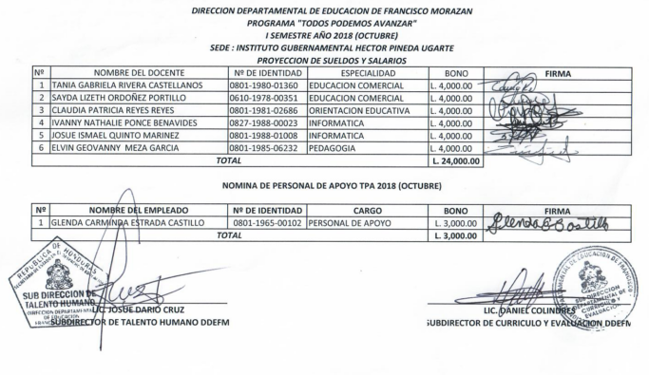

Slide 71
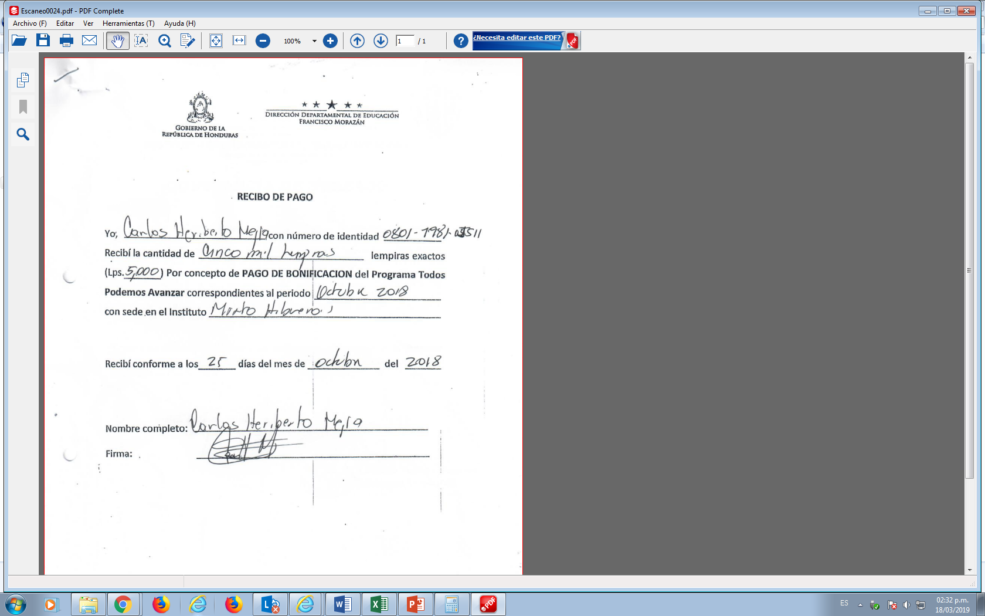
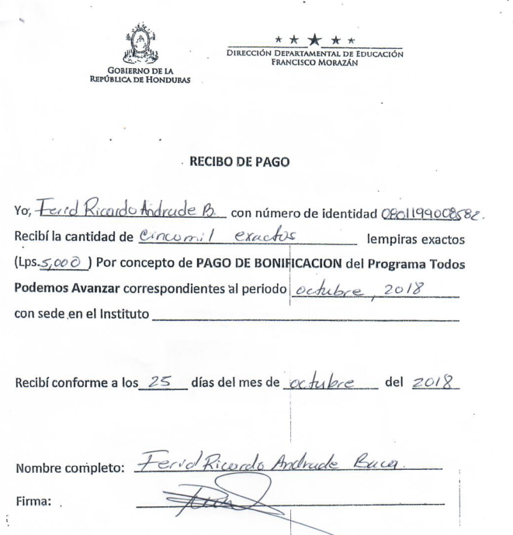

Slide 72
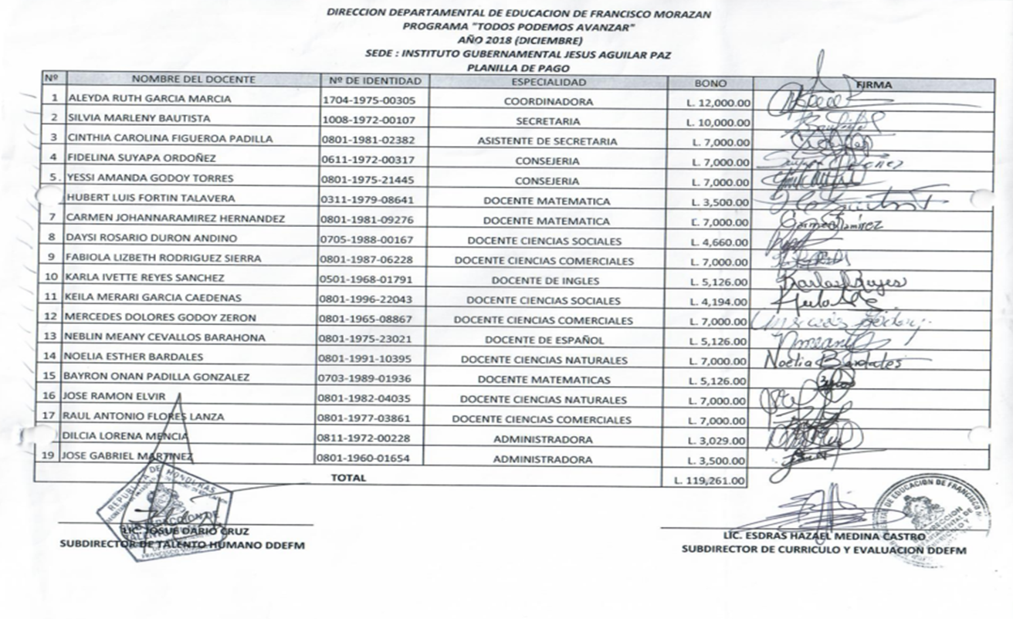

Slide 73
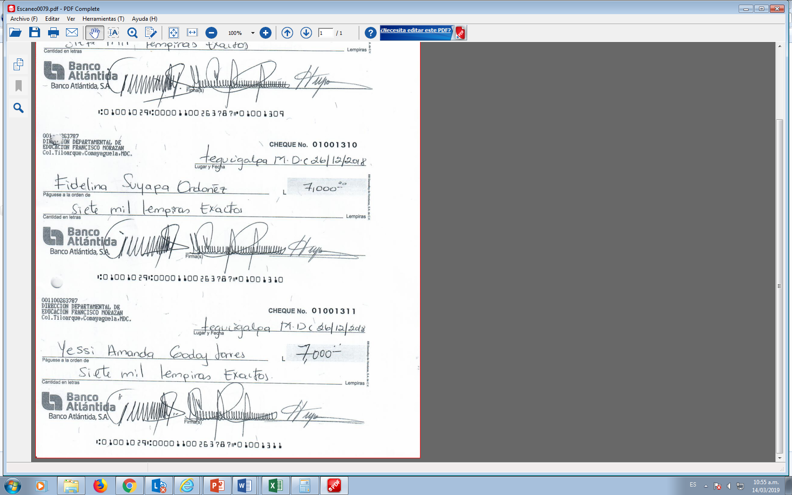

Slide 74
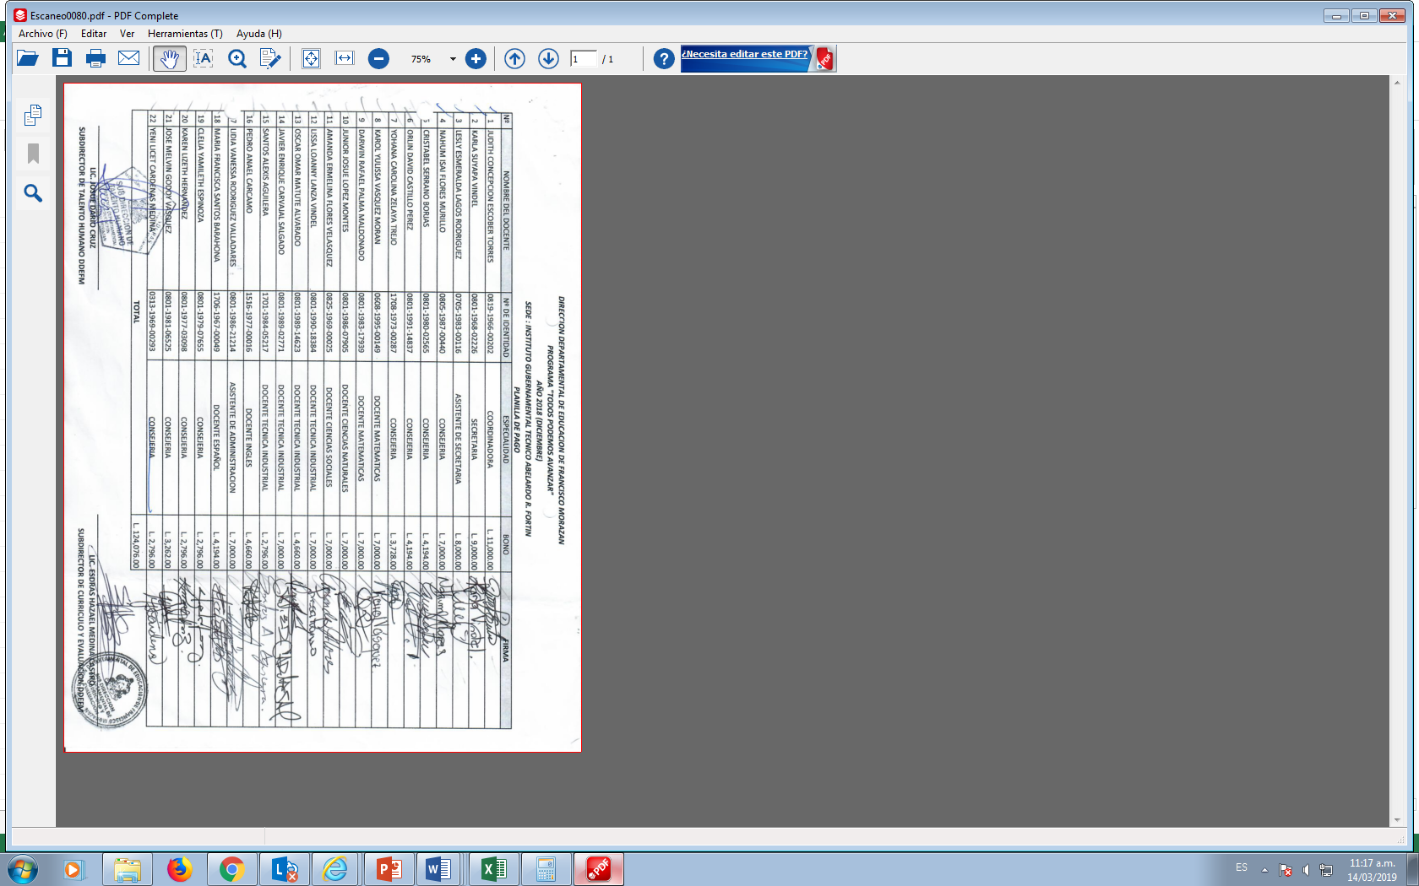

Slide 75
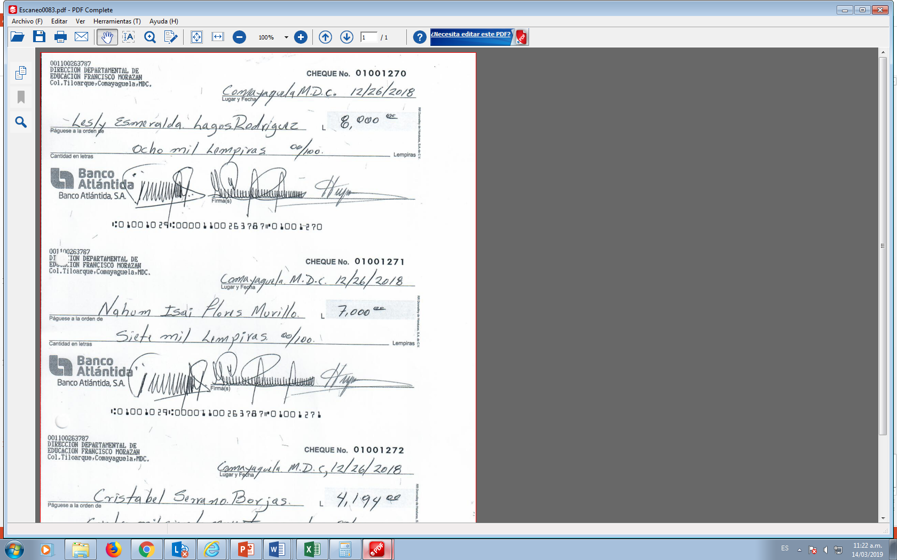

Slide 76
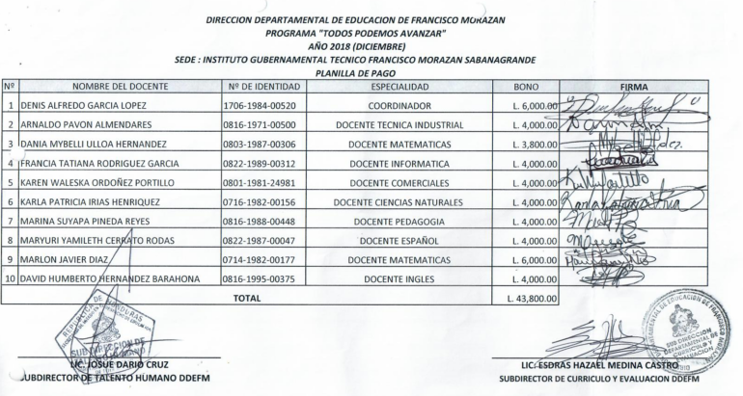

Slide 77
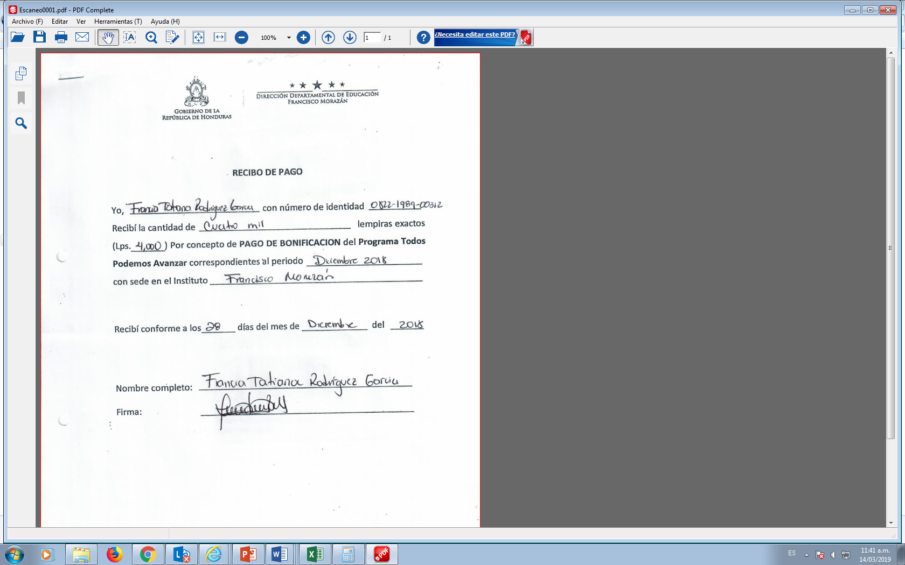
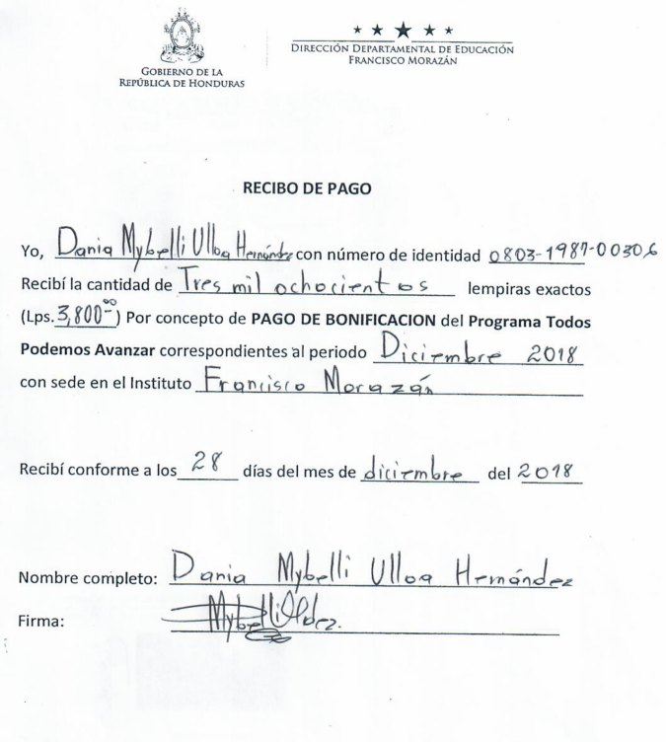

Slide 78
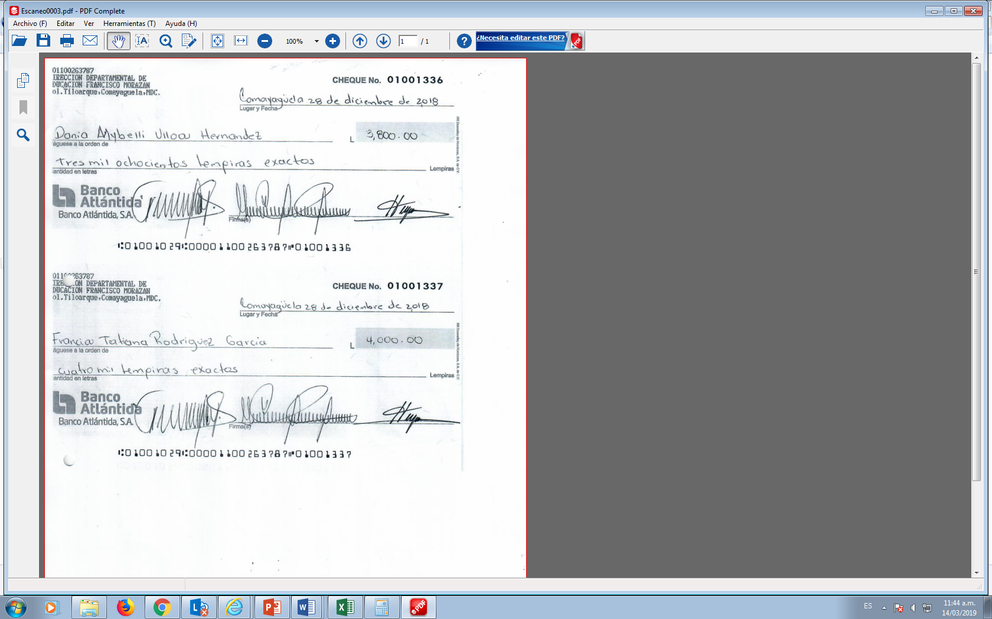

Slide 79
La unidad de supervisión es la responsable de monitorear y supervisar la ejecución del programa TPA.

Slide 80
Acciones de Supervisión ejecutadas en el Programa TPA
Participación de la UDS en la comisión para la selección de Centros Sedes.
Elaboración de instrumentos para la supervisión, verificación de la organización y funcionamiento del Programa TPA.
Se visitaron el 80% de los Centros Sedes TPA a nivel Distrital y Municipal dejando evidencia con la respectiva acta de visita.

Slide 81
Acciones de Supervisión ejecutadas en el Programa TPA
Elaboración de informe final presentado a la Dirección Departamental de Educación.

Slide 82
Hallazgos Positivos
Los Centros Sedes ofertaron las modalidades conforme a las mallas curriculares aprobadas en los Acuerdos de Funcionamiento.
Las autoridades de los Centros Educativos en el Primer Semestre asignaron a docentes con carga académica en descargo para atender a los alumnos reprobados de la misma institución.
El personal docente para atender el TPA en el Segundo Semestre fue reclutado de conformidad a los procedimientos y requisitos; distribuidos según la especialidad.

Slide 83
Hallazgos Positivos
Se evidencio la adecuada organización interna de algunos Centros Sedes para la implementación del Programa TPA, en cuanto a planificación, controles de asistencia y evaluación de alumnos.
Reducción del rezago escolar e índices de deserción y repitencia de alumnos para la atención en edad oportuna.

Slide 84
Hallazgos Positivos
Aprovechamiento de los recursos propios de las instituciones educativas para logística en la implementación del programa que incide en la reducción de costos a los padres de familia. (Equipo, Talento Humano Docente y de Servicio Civil)
En algunos Centros Sedes se verifico la planificación de los docentes, controles de asistencia y evaluación de alumnos.
Identificación de Buenas Practicas en los Centros Sede que implementaron el Programa TPA desde años anteriores.

Slide 85

La Sub Dirección Administrativa y Financiera cumplió en un 100% con el pago al personal docente y administrativo

Slide 86
Dificultades
El Reglamento para la implementación del Programa “Todos Podemos Avanzar” en la realidad actual se encuentra descontextualizado .
El tiempo calendarizado para el desarrollo del Programa TPA es muy corto para las adaptaciones curriculares y desarrollar las programaciones (dosificación de contenidos) de las áreas de aprendizaje.
Se percibe que en el periodo ordinario de clases los alumnos tienen mayor apatía e incumplimiento con las áreas de aprendizaje, a manera de cursar y obtener mejores calificaciones en el Programa; reflejándose en el aumento de reprobación desde la implementación del TPA.

Slide 87
Dificultades
Es evidente el desinterés en el apoyo de los padres de familia para involucrarse en el proceso.
Algunos centros sedes no cuentan con los controles internos apropiados para la disciplina de los alumnos ni desempeño de los docentes.

Slide 88
Sugerencias
Actualización del reglamento para la implementación del Programa Todos Podemos Avanzar o definir lineamientos para la aplicabilidad del mismo.
Promover la autoevaluación de los Centros Educativos para realizar análisis institucionales preventivos del impacto del Programa TPA, su aprovechamiento, desarrollo de capacidades y promoción de los alumnos, con el propósito de tomar las medidas pertinentes e incidir satisfactoriamente en los indicadores educativos del departamento.
Certificar los Centros Sedes (Gubernamentales y No Gubernamentales) con criterios de eficiencia, organización y resultados en la implementación del Programa TPA.

Slide 89
Sugerencias
Definir un proceso anticipado para la selección y reclutamiento de docentes que permita una jornada de inducción para mejorar el desempeño.
Diseñar herramientas para la elaboración de rubricas, controles de evaluación de alumnos por cada área curricular, de tal modo que la información de la distribución de calificación obtenida por el estudiante quede evidenciada en los respectivos registros.
Adaptar una propuesta curricular de atención anual del Programa TPA, debido a que la fase semestral no contribuye para la promoción oportuna de los alumnos.

Slide 90
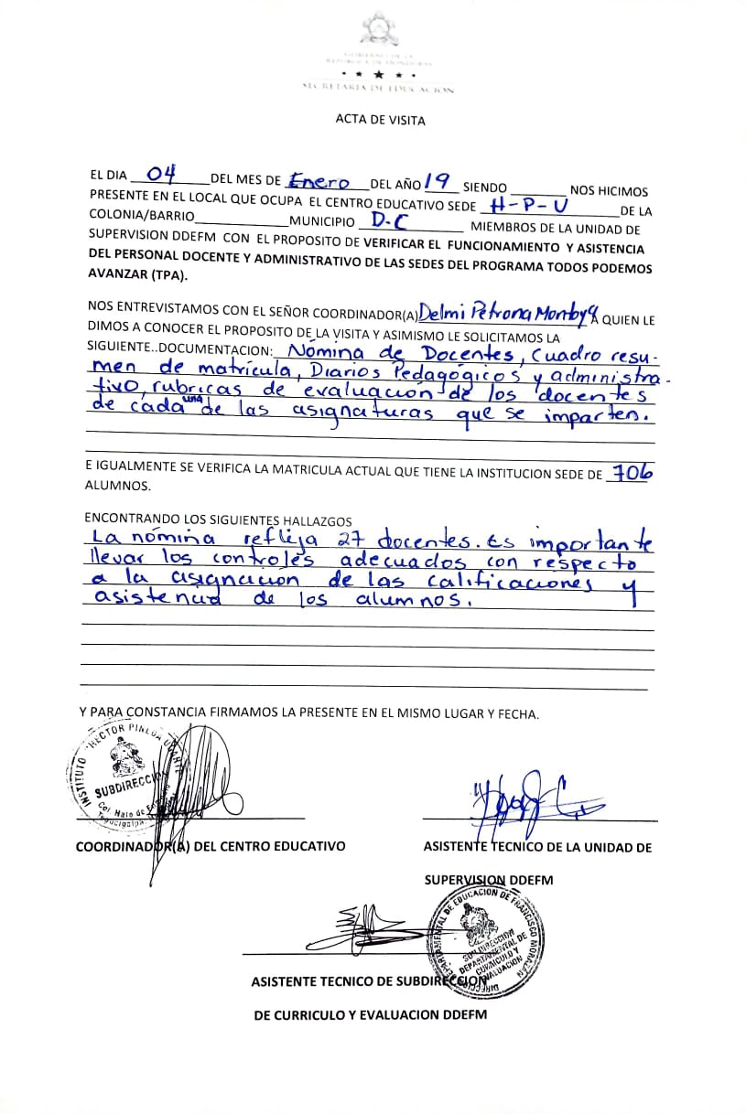

Slide 91
“La labor educativa es: EMOCIONALMENTE APASIONANTE, PROFUNDAMENTE ÉTICA e INTELECTUALMENTE EXIGENTE, cuya complejidad solamente es vivida por quienes solemos poner el cuerpo
y el alma en dicha labor”

Slide 92


